Slide 1

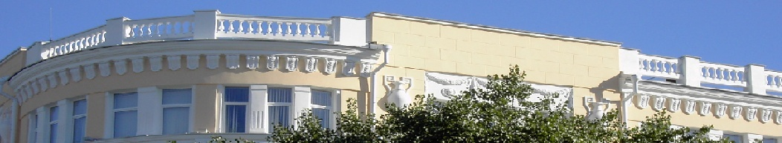
Южный федеральный университет в интересах развития инновационно-технологического кластера «Южное созвездие»: потенциал и перспективы участия
Шевченко Инна Константиновна
проректор по организации научной
и проектно-инновационной деятельности
Южного федерального университета
г. Ростов-на-Дону (10 апреля 2015 г.)

Slide 2
Формы взаимодействия ЮФУ в развитии кластера
Система непрерывной
подготовки кадров
ЮФУ
Индустриальный партнер
Система экспертной и консультационной поддержки
Заказчик научно-образовательных и инновационных услуг
Выполнение НИОКТР
Стажировки, производственные базы
для практики студентов
Участники кластера
Центр координации системы научно-образовательной и инновационной деятельности
Предоставление научно-технологической базы, инфраструктурных ресурсов
Предоставление научно-инновационной инфраструктуры

Slide 3
Направления науки и образования, реализуемые в ЮФУ,
в разрезе приоритетных направлений деятельности кластера
Приоритетные направления деятельности кластера
авиационные и космические технологии
радиоэлектроника и приборостроение
робототехника, системы управления, навигации и связи
военные и двойные технологии
информационные технологии
- энергосберегающие технологии
- новые (интеллектуальные) материалы
73 направления подготовки
11 подразделений, реализующих программы подготовки кадров (бакалавриат, магистратура, специалитет, аспирантура)
74 научных направления в рамках 36 областей знаний, соответствующих
8 приоритетным направлениям развития науки и техники РФ, а также
27 критическим технологиям РФ

Slide 4
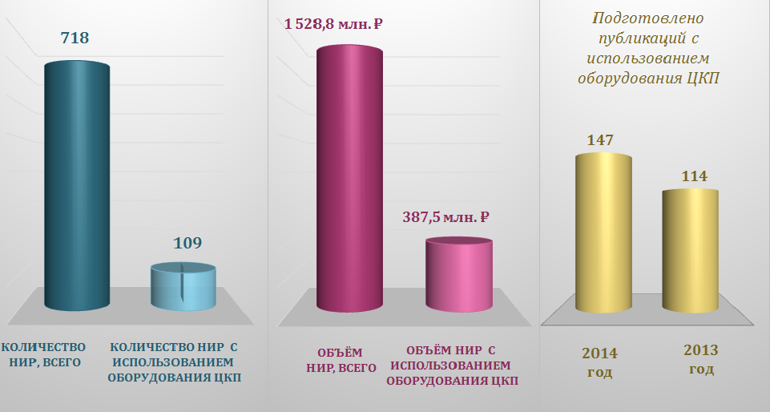
- 14 центров коллективного пользования
- балансовая стоимость их оборудования :
менее 500 тыс. руб. – 49% оборудования ЦКП
от 500 тыс. до 3 млн.руб. – 31% оборудования ЦКП
свыше 3 млн. руб. – 20% оборудования ЦКП

Slide 5
ЦЕНТРЫ КОЛЛЕКТИВНОГО ПОЛЬЗОВАНИЯ ЮФУ
ЦКП "ЦЕНТР АВИАЦИОННОЙ ТЕХНИКИ И ТЕХНОЛОГИИ"
Исследование в области конструкций летательных аппаратов, исследование в области аэродинамики аппаратов, исследование в области прочности конструкций аппаратов, моделирование сложных механических систем, численное моделирование аэродинамики
ЦКП "ЭЛЕКТРОМАГНИТНЫЕ, ЭЛЕКТРОМЕХАНИЧЕСКИЕ И ТЕПЛОВЫЕ СВОЙСТВА ТВЁРДЫХ ТЕЛ"
Фундаментальные и прикладные исследования электромагнитных, электромеханических и тепловых свойств твёрдых тел, находящихся в различных твердотельных состояниях, в том числе в микро и нано-пленках; Прикладные исследования по анализу отказов приборов полупроводниковой микроэлектроники; Исследование магнито-диэлектрических и пьезоэлектрических свойств материалов в широком диапазоне температур и частот
ЦКП "ВЫСОКОПРОИЗВОДИТЕЛЬНЫЕ ВЫЧИСЛЕНИЯ"
Эксплуатация и развитие вычислительных ресурсов суперкомпьютерного центра ЮФУ; развитие системного и прикладного программного обеспечения высокопроизводительных вычислительных систем; информационная и консультативная поддержка пользователей суперкомпьютерного центра ЮФУ; разработка методических материалов по программированию для многопроцессорных вычислительных систем и использованию специализированного ПО; поддержка исследований в области рационального природопользования; информационно-телекоммуникационные системы; технологии распределенных вычислений и систем; моделирование экологических процессов; развитие численных методов решения систем линейных алгебраических уравнений.

Slide 6
ЦЕНТРЫ КОЛЛЕКТИВНОГО ПОЛЬЗОВАНИЯ ЮФУ
ЦКП "МИКРОСИСТЕМНАЯ ТЕХНИКА И ИНТЕГРАЛЬНАЯ СЕНСОРИКА"
Изготовление многокристальных модулей по традиционной тонкоплёночной технологии и по технологии «кремний на кремнии», изготовление полупроводниковых малогабаритных датчиков давления, температуры, ускорения и интегрирование их с системами обработки информации в виде микросборок, создание элементов микрооптических и волоконно-оптических систем, разработка и создание полупроводниковых микротронных устройств (микронасосы, микродвигатели, клапаны, микрореле), формирование сегнетических пленок на полупроводниковых подложках и изготовление электрических приборов на их основе, синтез нанокомпозитных неорганических и органических материалов, разработка высокочувствительных сенсоров газов и мультисенсорных устройств
ЦКП "ПРИКЛАДНАЯ ЭЛЕКТРОДИНАМИКА И АНТЕННЫЕ ИЗМЕРЕНИЯ"
Прикладная электродинамика и сверхширокополосные антенные измерения во временной и частотной областях, исследование и разработка излучающих электродинамических структур, средств радиоволнового контроля и нелинейных СВЧ устройств, анализ и синтез антенн и отражателей на основе импедансных структур с заданными характеристиками излучения и рассеяния, разработка электродинамических структур, обеспечивающих снижение радиолокационной заметности, САПР антенн, ФАР, отражателей и электродинамических структур с заданными характеристиками излучения и рассеяния, в том числе, с заданными нелинейными, спектральными и поляризационными свойствами, САПР микрополосковых антенн и структур; теория и методы анализа и синтеза многополюсников СВЧ, генерация, усиление и преобразование СВЧ колебаний, структурный синтез пассивных микрополосковых частотно-избирательных устройств СВЧ, компьютерные технологии сканирования электромагнитных полей в ближней и дальней зонах, во временной и частотной областях

Slide 7
ЦЕНТРЫ КОЛЛЕКТИВНОГО ПОЛЬЗОВАНИЯ ЮФУ
ЦКП "ВЫСОКИЕ ТЕХНОЛОГИИ"
Нанотехнологии и наноматериалы, технологии механотроники и микросистемной техники, технологии новых и возобновляемых источников энергии, технологии создания и обработки кристаллических материалов, хемосенсоры, биосенсоры
ЦКП "НАНОТЕХНОЛОГИИ"
Обеспечение научно-исследовательских работ по микро- и нанотехнологии, нанотехнологии для систем безопасности, проектированию и конструированию полупроводниковых приборов микро- и наноэлектроники, нанобиотехнологии, наноматериалов, а также обучение и повышение квалификации кадров, оказание научно-методической помощи в области исследований поверхности и наноразмерных систем
ЦКП "НАНОРАЗМЕРНАЯ СТРУКТУРА ВЕЩЕСТВА"
Анализ параметров наноразмерной атомной и электронной структуры и химического состава конденсированных материалов микро и наноэлектроники, химических соединений, геологических материалов, биологических материалов, конструкционных материалов, медицинских препаратов, многомасштабное компьютерное моделирование наноразмерной атомной, электронной и магнитной структур новых материалов для нано-, био-, и медицинских технологий
ЦКП "БИОТЕХНОЛОГИЯ, БИОМЕДИЦИНА И ЭКОЛОГИЧЕСКИЙ МОНИТОРИНГ"
Молекулярно-генетические исследования широко распространенных наследственных заболеваний, разработка технологии мониторинга репродуктивной функции человеа и развитие плода с использованием новых геномных и постгеномных маркеров, создание генетических паспортов дикорастущих и культурных форм сельхозкультур, экогенетический и радиобиологический мониторинг наземных и водных экосистем, промышленных объектов

Slide 8
ЦЕНТРЫ КОЛЛЕКТИВНОГО ПОЛЬЗОВАНИЯ ЮФУ
ЦПК "СОВРЕМЕННАЯ МИКРОСКОПИЯ"
Исследование ультраструктуры минеральных порошковых и полимерных материалов; Ультраструктурное изучение клеточных механизмов функционирования живых организмов в норме и при действии патогенных факторов внешней среды
ЦКП "МОЛЕКУЛЯРНАЯ СПЕКТРОСКОПИЯ"
Полное спектрально-аналитическое обеспечение междисциплинарных образовательных программ, фундаментальные и прикладные исследования объектов окружающей среды и вновь синтезируемых соединений современными физико-химическими методами. Изучение органических и биоорганических координационных систем.
ЦКП "ЦЕНТР КОМПЛЕКСНЫХ МОРСКИХ ИССЛЕДОВАНИЙ"
Разработка и применение новых технологий мониторинга морских и речных природных и техногенных систем в целях обеспечения геоэкологической безопасности, предотвращения экологических катастроф и чрезвычайных ситуаций, проведение морских научных исследований, испытания новой техники изучения и освоения шельфа, экспертная оценка состояния, выдача рекомендаций по безопасной эксплуатации морских техногенных объектов
ЦКП "СТРОИТЕЛЬНЫЕ ИННОВАЦИИ"
Проведение научных исследований в области минерального сырья, строительных материалов и конструкций; оценка качества сырья и сертификация; разработка научно-технической и нормативной документации в области строительных материалов; разработка строительных конструкций, составов и технологий изготовления строительных материалов
ЦКП "ЦЕНТР ИССЛЕДОВАНИЙ МИНЕРАЛЬНОГО СЫРЬЯ И СОСТОЯНИЯ ОКРУЖАЮЩЕЙ СРЕДЫ"
Исследование состава, свойств и генезиса геологических объектов (руд, минералов, горных пород, углей), современных осадков, почв, продуктов техногенных месторождений

Slide 9
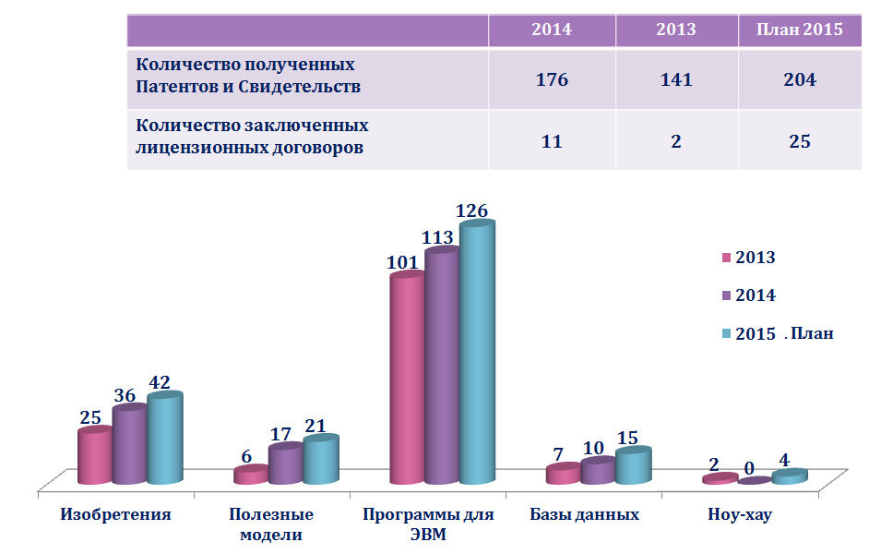
РЕЗУЛЬТАТЫ ИНТЕЛЛЕКТУАЛЬНОЙ ДЕЯТЕЛЬНОСТИ

Slide 10
ТРАНСФЕР ТЕХНОЛОГИЙ
Работы, выполняемые в рамках Постановления Правительства РФ от 09.04.2010 № 218
Наименование проекта | Инициатор проекта | Общая сумма
«Создание высокотехнологичного производства по изготовлению информационно-телекоммуникационных комплексов спутниковой навигации ГЛОНАСС/GPS/Galileo» | ОАО «НПП космического приборостроения "КВАНТ", г. Ростов-на-Дону | 80 млн. руб.
«Создание высокотехнологичного производства по изготовлению мобильного многофункционального аппаратно-программного комплекса длительного кардиомониторирования и эргометрии» | ОАО "НПП космического приборостроения "Квант", г. Ростов-на-Дону | 60,37 млн. руб.
«Создание высокотехнологичного производства для изготовления комплексных реконфигурируемых систем высокоточного позиционирования объектов на основе спутниковых систем навигации, локальных сетей лазерных и СВЧ маяков и МЭМС технологии» | ОАО "Азовский оптико-механический завод", г. Азов | 145 млн. руб.

Slide 11
Участие в ФЦП совместно с индустриальными партнерами
Направления реализации соответствуют приоритетным направлениям развития науки, технологий и техники
Принципы
Проект в рамках ФЦП | Индустриальный партнер
Проект под руководством д.т.н., доцента В.В. Петрова | ОАО «Корпорация развития Дагестана»
Проект под руководством к.х.н., в.н.с. А.Г. Пономаренко | ООО «Вертекс»
Проект под руководством д.т.н., профессора А.Е. Панича | ООО «Форсайт»
Проект под руководством Ф.П. Капранова | ЗАО «Наука»
Проект под руководством д.ф-м.н, профессора Л.А. Резниченко | ООО «Мера»
Проект под руководством члена-корреспондента РАН, д.т.н., профессора И.А.Каляева | ООО «НИЦ супер-ЭВМ и суперкомпьютеров»
Проект под руководством д.т.н., профессора Б.Г. Коноплева | ЗАО «НТ-МДТ»
Проект под руководством д.ф-м.н., профессора А.В. Солдатова | Университет Гамбурга
адресность - поддержка наиболее успешных коллективов
грантовое финансирование
приоритет – научная сторона проекта
контроль достижения результатов, включая публичное освещение результатов
финансовый контроль
Изменения (2014 год)
наличие индустриального партнера
включение технологических платформ в перечень инициаторов прикладных научных исследований и разработок
увеличение внебюджетного софинансирования
проектов с 10% до 20%
от общего объема финансирования
Около 50% мероприятий Программы предполагают формирование задельных тематик и конкурсных лотов на основе инициативных предложений

Slide 12
ТРАНСФЕР ТЕХНОЛОГИЙ
В рамках ФЦП «Исследования и разработки по приоритетным направлениям развития НТК России на 2007 – 2013 годы»
Проект «Создание высокотехнологичного производства пьезоэлементов из высокоэффективных ультрадисперсных материалов с использованием нанотехнологий» | Институт высоких технологий и пьезотехники (рук. Панич А.А.)

Slide 13
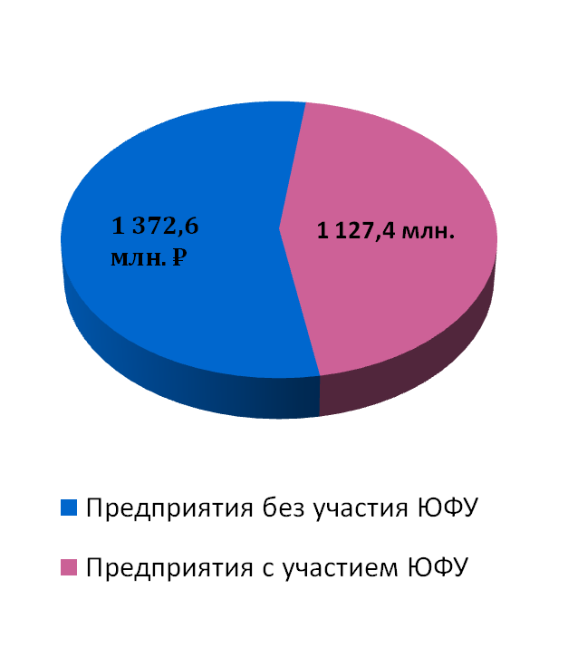
Оборот предприятий «инновационного пояса» ЮФУ (2014 г.)
Оборот предприятий
«инновационного пояса» ЮФУ
превысил 2,5 млрд. руб.

Slide 14
Крупные договоры, заключенные ЮФУ в 2014 году
Проект в интересах Минобороны России (рук. В.Х. Пшихопов)
196 млн. руб.
Проект «Разработка технологической документации для создания материалов и элементов на основе прямого и обратного пьезоэлектрического эффекта» (рук. А.Е. Панич)
160 млн.руб.
Проект (рук. О.Б. Спиридонов) в интересах Минобороны России –
97 млн. руб.
Проект по развитию ЦКП «Высокие технологии» (рук. А.Е. Панич)
86,2 млн. руб.

Slide 15
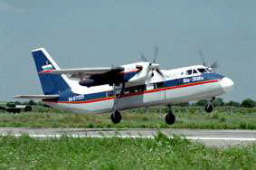
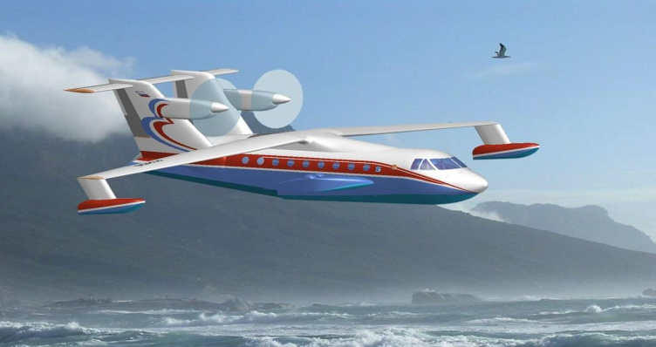
Самолет Бе-101
Создание цельнокомпозит-
ного многоцелевого легкого самолета-амфибии Бе-101
Самолет-амфибия Бе-112
Самолет-амфибия предназначен для широкой коммерческой эксплуатации на местных воздушных линиях в различных регионах и предназначен для:
пассажирских и грузовых перевозок;
санитарного обслуживания;
патрульных и поисково-спасательных работ
ПРОЕКТЫ
Самолет Бе-32КМ
Бе-32KМ является глубокой модернизацией самолета местных воздушных линий Бе-32К

Slide 16
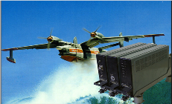
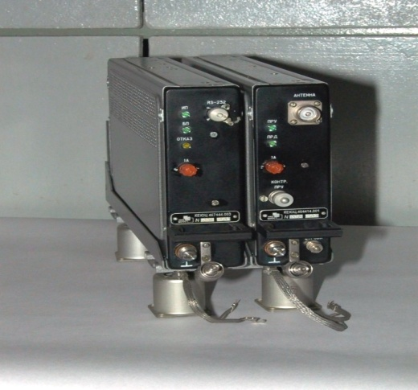
Проект LifeSaver
Создание электронного обезболивателя для использования в травматологической, неврологической и акушерско-гинекологической практике
ПРОЕКТЫ
Центр
обработки материалов
Проект РИВ-У
Создание универсального измерителя волнения моря для гидросамолетов
Центр
электромеханики

Slide 17
СЕТЕВОЙ ИНЖИНИРИНГОВЫЙ ЦЕНТР КЛАСТЕРА
НАПРАВЛЕНИЯ
авиационные и космические технологии;
УСЛУГИ
инженерно-консультационные, инновационно-технологические и образовательные услуги проектно-конструкторского, исследовательского, расчетно-аналитического, технологического и опытно-производственного характера в высокотехнологичной сфере, подготовка технико-экономических обоснований наукоемких проектов
ПОТЕНЦИАЛ
Оборудование
научно-технических, научно-образовательных и инновационно-технологических центров, центров коллективного пользования оборудованием;
новые (интеллектуальные) материалы;
радиоэлектроника и приборостроение;
робототехника, системы управления, навигации и связи;
военные и двойные технологии;
ИТ;
энергосберегающие технологии;
промышленный дизайн
методики;
метрологическое обеспечение;
лицензирование, аккредитация и сертификация;
аттестация кадров

Slide 18
ЦЕНТР ТРАНСФЕРА ТЕХНОЛОГИЙ
Цель создания: создание эффективного механизма коммерциализации результатов научно-технической деятельности, полученных участниками кластера.
Мониторинг и анализ научно-инновационного потенциала участников кластера
Проведение маркетинговых исследований рынков наукоемкой продукции
Управление объектами интеллектуальной собственности (отбор, анализ и правовая охрана)
Ведение баз данных инновационных разработок
Формирование системы контрактного финансирования и конкурсного отбора работ, программ и проектов, выполняемых в сфере НИОКР и инноваций
Методическая поддержка участников кластера в сфере трансфера технологий

Slide 19
ИНИЦИАТИВНЫЕ ПРОЕКТЫ ЮФУ В ИНТЕРЕСАХ КЛАСТЕРА
Формирование задельной тематики
Использование результатов
научно-технической деятельности
Поиск инвесторов и взаимодействие с институтами развития
Проработка технических решений
в рамках курсовых и дипломных проектов

Slide 20
ПРОВЕДЕНИЕ КОНКУРСА ПРИКЛАДНЫХ РАЗРАБОТОК
ЭКСПЕРТИЗА И ОЦЕНКА
Фонд содействия развитию малых форм предприятий в НТС
ТЕМАТИКА
В соответствии с технологическими запросами участников кластера
ФИНАНСИРОВАНИЕ
Проектное финансирование проектов за счет средств ЮФУ
Участники кластера
«Региональная корпорация развития»
С учетом приоритетов социально-экономического развития РФ и РО
Софинансирование победителей программ «УМНИК» и «СТАРТ»

Slide 21
ОРГАНИЗАЦИОННЫЕ РЕШЕНИЯ В КЛАСТЕРЕ
Проектные группы по направлениям (авиакосмические технологии, новые материалы, радиоэлектроника и др.)
Проекты, направленные на импортозамещение и вывод продукции на внешний рынок
Подготовка, обсуждение и конкурсная поддержка Стратегии развития кластера

Slide 22
Полезные ссылки
Сайт ЮФУ www.sfedu.ru
Дирекция инновационного развития и перспективных проектов ЮФУ www.inno.sfedu.ru
Инновационные проекты ЮФУ www.inno.sfedu.ru/projects
Кластер «Южное созвездие» www.inno.sfedu.ru/clusters
Центры коллективного пользования ЮФУ » www.inno.sfedu.ru/сkp

Slide 23
Спасибо за внимание!
ШЕВЧЕНКО ИННА КОНСТАНТИНОВНА
проректор по организации научной
и проектно-инновационной деятельности
Южного федерального университета
ikshevchenko@sfedu.ru

